Slide 1
우리 아이 우울한가요?
성모샘정신건강의학과 신혜경

Slide 2
우울증?

Slide 3
최근 아이가?
특별히 스트레스가 되거나 자존심 상하는 일을 겪었나요?
최근에 학교 성적이 떨어졌나요?
기분이 쳐져 보이거나 변덕이 심하고 자주 짜증을 내나요?
집중하기 어렵다고 말하나요?
지속적으로 지루해 보이고 기운 없이 늘어져 보이나요?
갑자기 외모에 신경을 안 쓰기 시작했나요?
두통, 복통, 피로 등을 호소하나요?

Slide 4
최근 아이가?
친구를 잘 안 만나고 하고, 전에 좋아하던 일을 심드렁해 하나요?
먹고 자는 패턴이 바뀌었나요?
비행, 약물남용이 시작되거나 이성에 관심을 과도하게 가지나요?
중요한 물건들을 정리하거나 남에게 주나요?
죽음에 관한 시를 쓰거나 노래를 만드나요?
아무도 도와줄 사람이 없다고 자주 말하나요?
몸에 못 보던 상처가 자꾸 생기지 않나요?

Slide 5
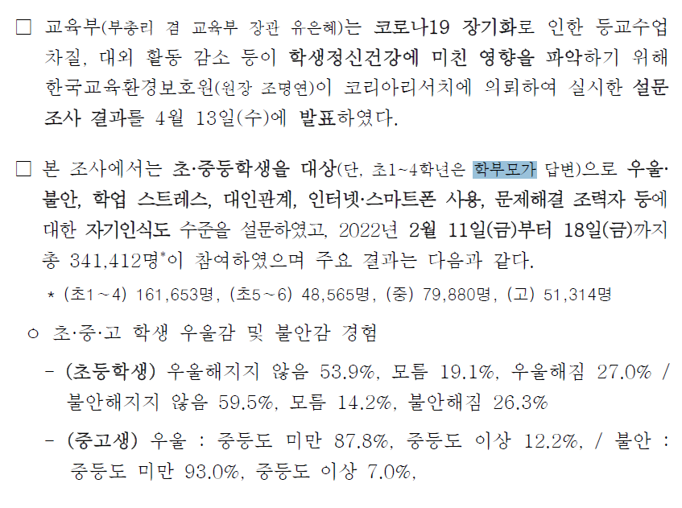
교육부 발표 자료

Slide 6
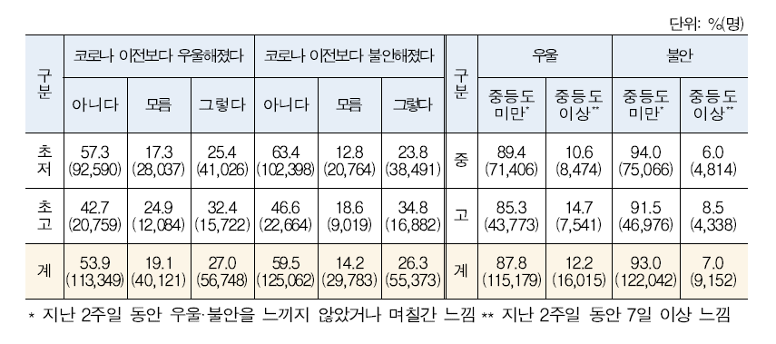
교육부 발표 자료

Slide 7
유소년기 기분장애 유병률
주요우울장애
취학전 0.3%
초등학생 2%
청소년 5%
기분저하증
초등학생 2.5%
청소년 3.3%
양극성 장애
0.2~0.4%
청소년 0.6%

Slide 8
주요 우울증 진단 기준 (I)
2주 동안 다음의 증상들 가운데 5가지 이상
이전보다 기능의 명백한 저하가 있음.
우울한 기분과 흥미 또는 즐거움의 상실 가운데 적어도 1가지 이상을 포함할 것

Slide 9
주요 우울증 진단 기준 (II)
거의 매일, 하루의 대부분 동안 지속되는 우울한 기분
주관적 보고(예: 슬픔, 공허함) 또는 타인에 의해 관찰됨(예: 눈물이 많음)
소아, 청소년의 경우 짜증이 많고 예민한 기분
거의 매일, 하루의 대부분 동안 거의 모든 활동에 대해 흥미와 즐거움이 현저히 저하됨.

Slide 10
주요 우울증 진단 기준 (III)
다이어트를 하지 않는 중임에도 의미 있는 체중의 저하, 또는 체중 증가(한 달에 기존 체중에서 5% 이상 변화) 또는 현저한 식욕의 증가 또는 감소
소아의 경우 기대되는 만큼의 체중 증가가 일어나지 않음.
불면 또는 지나치게 잠이 많이 옴.
정신운동 초조 또는 지체
피로, 에너지 저하
무가치한 느낌 또는 부적절할 정도로 지나친 죄책감
생각하거나 집중할 수 있는 능력의 저하 또는 결정을 내리지 못함(우유부단해짐)
(죽음에 대한 공포만이 아닌)죽음에 대한 반복적인 생각, 특별한 계획이 없는 반복적인 자살 사고, 자살시도, 또는 자살을 시행하기 위한 구체적인 계획

Slide 11
어떻게 알아볼까? – 1. 흥미결여
평소 즐기던 활동이 더 이상 재미가 없다
집, 학교, 사회에서 거의 모든 것에 대해 흥미를 잃는다
동기 부여가 어렵다
☆ 집에서 관찰 가능한 지표
가족 대화나 활동에 참여하지 않고 공상에 잠긴다
많이 누워있는다
많은 것을 불평하고 쉽게 지루해 한다
만사를 귀찮아 한다

Slide 12
어떻게 알아볼까? – 2. 식욕 변화
음식을 먹지 않으면서도 배고프지 않다
음식을 먹고 있으면서도 더 먹으려고 한다
☆ 집에서 관찰 가능한 지표
평소보다 더 먹거나 덜 먹는다
급식을 거른다
배가 아프다 등의 이야기를 자주 한다

Slide 13
어떻게 알아볼까? – 3. 수면변화
잠을 못들거나 유지가 힘들거나 일찍 깬다
과도하게 잔다
☆ 집에서 관찰 가능한 지표
하품. 졸리움. 부적절한 시간에 잔다
수업시간에 집중 못하고 잠을 잔다
항상 피곤해 보이거나 안절부절 못한다

Slide 14
어떻게 알아볼까? – 4. 에너지 저하
귀찮고 피곤해 한다.
힘이 없다고 한다.
☆ 집에서 관찰 가능한 지표
움직임이 느리고 에너지 수준이 낮다.
과제를 미루고 쌓아 두거나 대충 한다.

Slide 15
어떻게 알아볼까? – 5. 자기 비난
자신, 남, 모든 것이 잘못되었다고 생각하며 비판적이다
자기 잘못이라고 느낀다
자존감이 낮아진다
☆ 집에서 관찰 가능한 지표
“ 가치 없다” , 잘하는 것이 없다고 말한다.
내 잘못이다고 이야기 한다.
사랑, 인정을 못 받는다고 말한다.
형제 자매와 불편해지고 예민하고 짜증을 잘 낸다.

Slide 16
어떻게 알아볼까? – 6. 무기력감, 걱정
자신, 세상 일에 부담을 느낀다
통제할 수 없는 일까지 걱정하고 두려워 한다
☆ 집에서 관찰 가능한 지표
난 할 수 없다, 희망이 없다고 말한다
과거 잘했던 일도 할 수 없고, 특정한 것 뿐 아니라 모든 일에 어려움을 느끼고 쉽게 포기한다
실수나 사소한 일이 안되면 우울감에 압도된다.

Slide 17
어떻게 알아볼까? – 7. 주의집중력 저하
(두려움, 염려로) 집중하지 못한다
해야 할 일을 기억하지 못하고 잊어버린다
☆ 집에서 관찰 가능한 지표
주의 분산, 해야 할 일 & 물건을 잃어버린다 .
일을 시작해도 끝내지 못한다 .
지시, 주의, 남이 말하는 것을 안 듣거나 놓친다.
성적이 떨어진다 .

Slide 18
어떻게 알아볼까? – 8. 자살
죽음과 자살에 관해 생각, 시도한다.
☆ 집에서 관찰 가능한 지표
죽음에 대해 말하거나, 글로 쓴다
타인의 죽음에 과한 관심과 반응을 보인다
음악, 책, TV, 인터넷에서 삶의 무가치감, 허무감을 간접적으로 경험하려 한다

Slide 19
어떻게 알아볼까? – 9. 공격적, 부정적 행동
공격적이거나 부정적인 행동을 나타낸다
☆ 집에서 관찰 가능한 지표
사람한테 부정적으로 반응한다
인내심이 적고 통제력을 쉽게 잃는다
소리지르고, 말대꾸, 물건을 던진다
싸우고 공격적이다

Slide 20
어떻게 알아볼까? – 10. 과잉 행동
가만히 있지 못하고 계속 움직인다
☆ 집에서 관찰 가능한 지표
(불안&혼란으로) 안절부절 못하고, 과잉행동을 한다
(실망, 좌절을 못 견디고) 불필요한 말, 움직인다.

Slide 21
어떻게 알아볼까? – 11. 신체증상
몸이 불편하고 좋지 않다고 느낀다
☆ 집에서 관찰 가능한 지표
두통, 복통, 근육통, 애매한 신체 증상을 호소한다.
자주 양호실에 가고 학교를 가지 않으려 한다
계속 관심을 끌기 위한 행동을 한다
부모 주변을 계속 배회한다.

Slide 22
정상적인 우울감과의 차이
정상인에서 나타나는 우울감과 다르다.
스트레스로 인한 변화를 스스로 통제할 수가 없다.
상실, 실패로 인한 감정에 압도된다.
우울 증상이 매일~매주 지속된다.
흥미 상실, 수면 & 식욕변화, 에너지 저하와 같은 명백한 우울관련 증상들을 동반한다.
사춘기 증상과 다르다.
지나친 짜증, 변덕, 수면 & 식욕변화, 일상생활에서의 흥미 상실, 대인관계에 부정적 영향은 사춘기보다 우울증의 신호이다.

Slide 23
우울증의 원인
6~9세 부모와의 싸움, 부모의 부부싸움, 친구와의 싸움, 무시당함
9~11세 부모와의 싸움, 부모의 부부싸움, 친구와의 싸움, 시험, 성적, 게임, 운동경기, 책임감으로 짓눌리는 기분(공부, 학원, 집안일 등)
11~13세 가정 형편의 변화, 부모의 싸움, 별거, 이혼, 시험, 성적, 외모, 성과 관련된 느낌 신체의 변화, 친구들 사이에서의 인기, 학교, 학원 대회에서의 상이나 인정 받기
13~19세 가정 형편의 변화, 부모의 이혼, 별거, 싸움, 학교 생활, 성적, 시험, 친구들 사이에서의 관계, 외모, 성적 주체성, 미래에 대한 걱정, 직업, 인생의 의미, 일하는 목적, 소외, 불리, 무기력, 부조리의 감정

Slide 24
우울증의 원인
유전적 원인 가족 중 우울증인 사람이 있는 경우 걸릴 가능성이 높아진다
생물학적 원인 세로토닌, 노르에피네프린
인지적 요인

Slide 25
아동 청소년 우울장애의 위험요인
생물학적 요인
만성질환 (당뇨 등)
사춘기 동안의 호르몬 변화
부모가 우울증 병력
특정 세로토닌 유전자 변이
약물 복용
정신사회적 요인
아동기 방임 혹은 학대
일반적인 스트레스 (경제적 박탈)
상실(부모, 애정관계)

Slide 26
왜 치료해야 할까?
가족관계
친구관계
학업문제
적응문제
행동문제
자살

Slide 27
우울증의 경과
성인 우울증 연구에서 아동기나 청소년기 때부터 우울증이 발병하였다고 보고함
아동 청소년기 우울증은 90%에서 6개월에서 2년 내에 증상이 사라진다
재발이 매우 잦고 성인기 우울증으로 흔하게 이어진다

Slide 28
아동 청소년기 우울증의 치료
목표
우울증상과 관련된 고통을 줄이기
환경적 스트레스를 줄이기
사회적, 학업적 기능의 향상
자살과 다른 공존질환의 위험 감소
적합한 약물을 찾아서 치료를 지속하기
치료에 따른 부작용 최소화
우울증의 재발 예방

Slide 29
아동 청소년기 우울증의 치료
치료 방법
약물 치료
개별 정신치료
인지행동 치료
대인관계 중신 정신치료
가족치료
사회 기술 훈련
입원치료

Slide 30
우울한 자녀에게 부모님이 해줄 수 있는 일은?
하지 말아야 할 일 | 해야 할 일
우울한 기분이 잘못된 것이라 이야기 하거나 축소하거나 무시하기 | 아이가 우울해하거나 스트레스를 받고 있으면 진지하게 받아들이고 이야기 하자
직접적으로 보이는 아이의 반응이 전부라 생각하기 | 우울과 스트레스의 원인을 찾고, 왜 현재 이렇게 표출되는지 생각해 보자
아이의 감정 표현을 방해하거나 비난하기 | 아이가 부정적인 감정까지도 자유롭게 표현할수 있게 허용하자
갑작스러운 행동 변화에 대해 얘기하지 않고 지켜보기 | 우울증의 신호로 받아들이고 물어보기
너무 많이 걱정하기 | 이성적으로 판단하고 신속하게 대처하자
설교하거나 도덕적 판단하기 | 자녀에게 염려되는 것이나 걱정되는 것을 이야기 하자
부모가 나서서 아이의 모든 문제를 해결하기 | 아이의 힘으로 문제를 극복해 나가기를 바라고 지지함을 표현하자

Slide 31
자녀의 말문을 여는 방법
간단하고 별 뜻이 없는 표현들 | 좀 더 적극적으로 이야기를 끌어내는 표현들
“그렇구나“ “어“ “응“ “저런“ “정말?” “그렇군“ “진짜?” “그랬구나“ “그래?” | “ 그 얘기 좀 해 봐“ “ 좀 더 듣고 싶은데?” “ 이야기 좀 더 해봐“ “ 그거 재미있는 생각이네“ “ 이야기 좀 해 봐자“ “ 네 생각을 듣고 싶어” “ 계속해봐” “ 그것에 대해 할 말이 있지?“ “ 너한테 아주 중요한 문제라는 생각이 들어”

Slide 32
우울증을 악화시키는 부모- 자녀 대화 방식
심각한 의사소통 장벽이 있는 경우
불행감, 좌절, 두려움 표현을 무시하는 경우
자살에 대한 언급조차 무시하는 경우
고통스러운 신체적 질병에 대해 언급하지 않는 경우
부모가 자녀를 짐이라고 여기는 경우

Slide 33
뭐라고 말해야 할까?
하지 말아야 할 말 | 해야 할 말
내가 이 문제를 고쳐 줄게 | 내가 이 문제를 고칠수는 없어. 하지만 너는 혼자가 아니고 내가 항상 옆에서 도와줄게
너와 같은 기분은 당연한 거야 | 정말 네 기분이 안 좋아 보이는구나
다 잘 될 거야 | 내가 널 어떻게 도와주면 좋겠는지 말해주렴. 너가 필요하면 항상 옆에서 도와줄거야.
너는 문제를 보는 시각을 바꿔야 해 | 산다는 것은 정말 힘들 때가 있어. 같이 나가서 산책이라도 할까?
다른 사람들이 하는 대로 해 | 세상에는 이해할 수 없고 참기 힘든 일도 있어
오늘 아니면 이 기회는 없어질 거야 | 너무 먼 미래까지 생각하긴 이르구나, 오늘은 오늘 할수 있는 것만 하자. 도와줄게.
이건 네가 해결할 문제야 | 너는 전에 이런 문제를 잘 해결했었어. 이 문제도 잘 해결할 수 있을 거라 믿어.

Slide 34
마음이 편안해지기 위해 가져야 할 생각
내 주변 세상은 안전한 곳이다
나는 나에게 생기는 모든 일에 대처할 수 있다.
대부분의 나쁜 일들은 나에게 일어나지 않는다
나쁜 일은 갑자기 하늘에서 떨어지지 않는다
나는 나에게 일어난 상황을 조절할 수 있다
내 주변에는 믿을 만한 좋은 사람들이 있다
다른 사람들은 나를 사랑한다

Slide 35
반드시 우울한 기분이 나타나는 것은 아닙니다.
집중력 장애와 학업부진이 나타날 수 있습니다.
신체증상 호소가 많습니다.
친구 관계, 어른들과의 관계가 달라집니다.
비행이나 일탈행동으로 나타날 수 있습니다.

